Slide 1
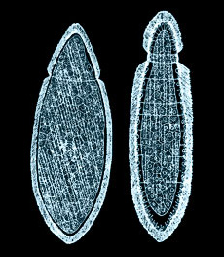
Ортонектиды
Rhopalura guardi
Ортонектиды (Orthonectida) — тип многоклеточных животных, который ранее вместе с типом дициемиды (Dicyemida) объединяли в тип мезозои (Mesozoa). Мезозоев считали примитивной группой, промежуточной между одноклеточными и многоклеточными. Сейчас, однако, можно считать доказанным, что мезозои — вторично упрощенные двустороннесимметричные животные, а ортонектиды и дициемиды имеют независимое происхождение и не составляют монофилетического таксона.
Название «ортонектиды» в переводе означает «плавающие по прямой» и отражает ранние наблюдения, согласно которым ортонектиды плавают, не вращаясь вокруг продольной оси, как это свойственно большинству мелких организмов, плавающих с помощью ресничек. Согласно более поздним наблюдениям, на самом деле ортонектиды вращаются вокруг продольной оси тела против часовой стрелки.
Ортонектиды — эндопаразиты морских беспозвоночных. В число их хозяев входят ресничные черви, немертины, полихеты, офиуры, асцидии, двустворчатые моллюски и брюхоногие моллюски).
В жизненном цикле ортонектид сменяются два поколения — паразитическое бесполое поколение и свободноживущее половое поколение. Половое поколение обычно представлено самками и самцами, лишь некоторым видам свойствен гермафродитизм. У раздельнополых видов выражен половой диморфизм.

